Slide 1
Kimyo
8-sinf
Mavzu: Izotoplar. Izobarlar

Slide 2
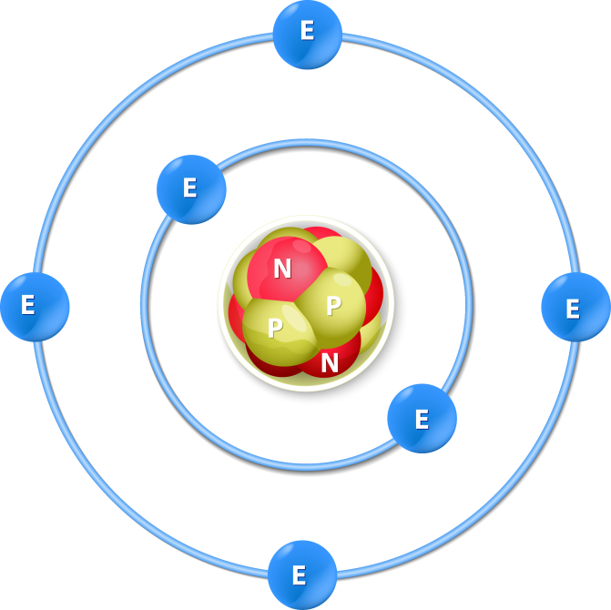
Kimyoviy element – yadrosining musbat zaryadi bir xil bo‘lgan atomlarning muayyan turi.

Slide 3
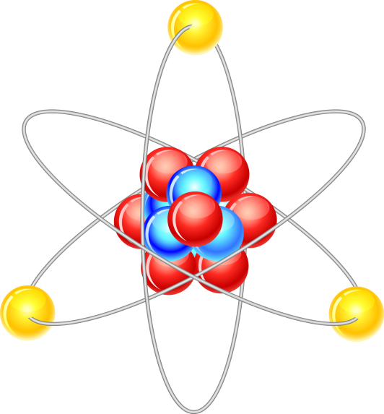
Neytron
Proton
+
+
+
Atom massa— proton va neytronlar yig‘indisi.

Slide 4
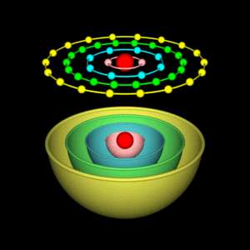
Atom yadrosi
Atom yadrosi – atomning tarkibiy qismi bo‘lib, uning barcha massasi yadroda mujassamlashgan va yadro musbat zaryadga ega.

Slide 5
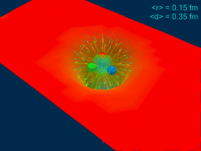
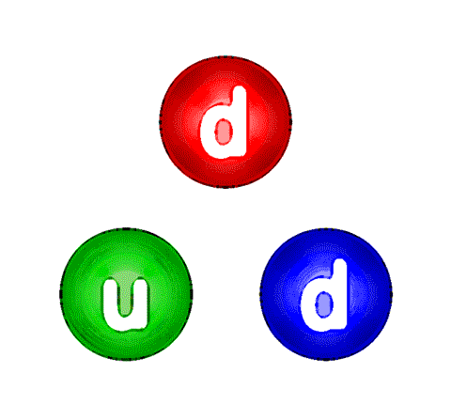
Proton – barqaror elementar zarracha bo‘lib, musbat zaryadga ega (+1). Elektrondan 1868 marta katta.
Neytron - barqaror elementar zarracha bo‘lib, zaryadsiz ya’ni neytral.
Elektron – manfiy zaryadga ega barqaror zarracha (-1).

Slide 6
Izotop nima?
Izotoplar - atom tarkibidagi protonlar soni bir xil, ammo neytronlar soni turlicha bo‘lgan atomlar.
Vodorod izotopi |  | Vodorod ¹H | Deytriy ²D | Tritiy ³T
Proton soni(Z) | Bir xil | 1 | 1 | 1
Neytron soni N | turlicha | 0 | 1 | 2
Atom massa А | turlicha | 1 | 2 | 3
е–
е–
е–
-
-
-
n
n
р
+
+
+
р
р
n
Notes:
Существуют ХЭ, имеющие один и тот же заряд ядра, но разные массы, такие элементы называются ИЗОТАПАМИ.
Давайте рассмотрим изотопы самого простого ХЭ ВОДОРОДА.
НА СЕГОДНЯШНИЙ ДЕНЬ ИХ ВСЕГО 3 : ВОДОРОД (ИМЕЕТ 1 ПРОТОН И НЕ ИМЕЕТ НЕЙТРОНОВ)
ДЕЙТЕРИЙ (1ПРОТОН+1 НЕЙТРОН
ТРИТИЙ (1 ПРОТОН И 2 НЕЙТРОНА)
Т.о., ОДИНАКОВЫЙ ЗАРЯД ЯДРА ПОЗВОЛЯЕТ ПРИЧИСЛИТЬ ДАННЫЕ АТОМЫ К ОДНОМУ ХИМИЧЕСКОМУ ЭЛЕМЕНТУ – ВОДОРОДУ.

Slide 7
protiy
deytriy
tritiy
Atom massa (proton+neytron)

Slide 8
Kislorodda 3 ta izotop mavjud:
${ \text{О}}^{\text{16}}$, ${\text{О}}^{\text{17}}$ va ${\text{О}}^{\text{18}}$.
+
- Proton
- Neytron
$$О_{8}^{}$$
16
-
-
-
- Elektron
+
+
+
+
+
+
+
$$О_{8}^{}$$
+
18
-
-
-
-
-
-
-
-
+
+
+
+
+
+
Izotop | Protonlar soni | Neytronlar soni
$${\text{О}}^{\text{16}}$$ | 8 | 8
$${\text{О}}^{\text{1}\text{7 }}$$ | 8 | 9
$${\text{О}}^{\text{18}}$$ | 8 | 10
+
+
-
-
-
-
-
-

Slide 9
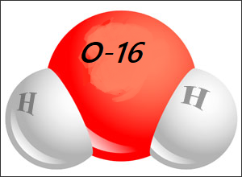
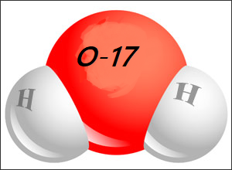
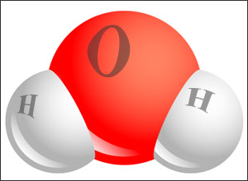
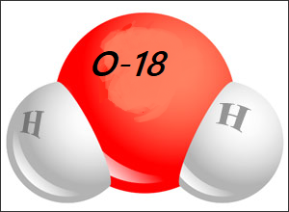
Suvning izotop tarkibi
Suv molekulasini hosil qilishda kislorod izotoplarining konsentratsiyasi turlicha bo‘ladi:
99.76%
0.037%
Н₂O
0.203%

Slide 10
H₂O
Kislorodning izotopi H₂¹⁶O bo‘lgan suv molekulasi 100 ⁰C da qaynaydi. H₂¹⁸O holatdagi suv molekulasi esa 100,15 ⁰C da qaynaydi.
O-16 (t⁰C = 100.0 ⁰C)
O-18 (t⁰C = 100.15 ⁰C)
H₂¹⁶О
H₂¹⁶О
H₂¹⁶О
H₂¹⁸О
H₂¹⁸О
H₂¹⁸О

Slide 11
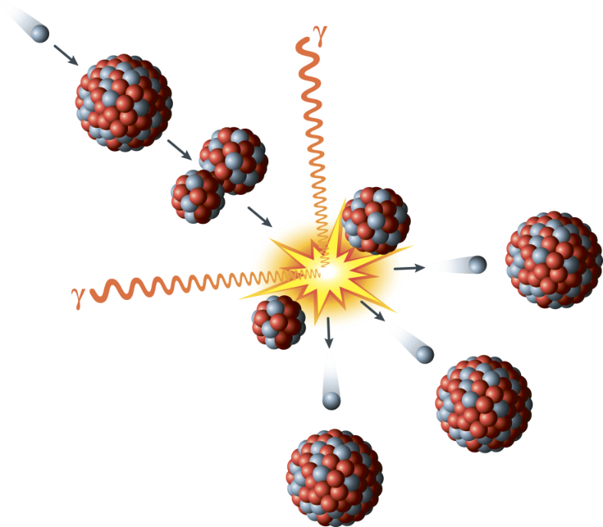
Masala
35
37
Tabiiy xlor 75% va 25% izotoplarining aralashmasidan iborat. Xlorning o‘rtacha nisbiy atom massasini toping.
₁₇ Сl
₁₇ Сl

Slide 12
Izotoplarni hisoblash
Xlor atomining ikkita izotopi asosida o‘rtacha massa topiladi.
Bu yerda har to‘rtta atomda xlor (Cl) bo‘ladi.
O‘rtacha = 35 + 35 + 35 + 37 = 35.45
4
 | Proton | Neytron | %
35 Cl 17 | 17 | 18 | 75
37 Cl 17 | 17 | 20 | 25

Slide 13
Izotoplarni hisoblash
Xlor atomining ikkita izotopi asosida o‘rtacha massa topiladi.
Har 100 ta atomdan 75 tasi ³⁵Cl va 25 tasi ³⁷Cl ga taalluqli.
O‘rtacha = (75 x 35) + (25 x 37) = 35.45
100
 | Proton | Neytron | %
35 Cl 17 | 17 | 18 | 75
37 Cl 17 | 17 | 20 | 25

Slide 14
Xlor izotoplari
35
37
₁₇ Сl
₁₇ Сl
75%
25%
Ar = 0.75 * 35 + 0.25 * 37 = 35.45
Notes:
Известно, что в природе хлор может находиться в виде двух стабильных изотопов. с массовым числом 35 и 37 Доли их содержания соответственно равны 75 и 25%
ТАК, ОТНОСИТЕЛЬНАЯ АТОМНАЯ МАССА ПРЕДСТАВЛЕННАЯ В ТАБЛИЦЕ МЕНДЕЛЕЕВА РАВНА ПРИМЕРНО 35,5

Slide 15
Masala
Tabiiy argon ³⁶₂₀Ar, ³⁸₂₀Ar va ⁴⁰₂₀Ar izotoplarining aralashmasidan iborat. 99 % ⁴⁰₂₀Ar, 0,7 % ³⁸₂₀Ar va 0,3% ³⁶₂₀Ar izotoplaridan iborat bo‘lsa, argonning o‘rtacha nisbiy atom massasini aniqlang.

Slide 16
Izobarlar
Atom massasi bir xil, ammo yadro zaryadi va kimyoviy xossalari turlicha bo‘lgan atomlarga izobarlar deyiladi.
40
40
40
Ar, K, Ca
18
19
20
54
Cr
54
Fe

Slide 17
Izotop, izobar
Izotop
Izobar
 | Z | N | A |  | Z | N | A
³₂He |  |  |  | ⁴⁰₁₉K
⁴₂He |  |  |  | ⁴⁰₂₀Ca
Turli xil atom tuzilishi
Z soni bir xil, N soni turlicha
deyiladi.
.....
A bir xil, Z soni turlicha
deyiladi.
.....

Slide 18
Izotoplar inson hayotida juda muhim o‘ringa ega
Meditsinada (onkologik kasalliklar tashxisi va davolash)
Elektronika sohasida
Ekologik tadqiqotlarda

Slide 19
Mustaqil bajarish uchun topshiriqlar:
1. “Kimyoviy element” tushunchasiga ta’rif bering.
2. Atom tuzilishi nuqtayi nazaridan izotoplar kimyoviy elementdan qanday farq qiladi?
3. Tabiiy kaliy 93 % ³⁹₁₉K va 7 % ⁴⁰₁₉K izotoplarining aralashmasidan iborat. Tabiiy kaliyning o‘rtacha nisbiy atom massasini aniqlang.

Slide 20
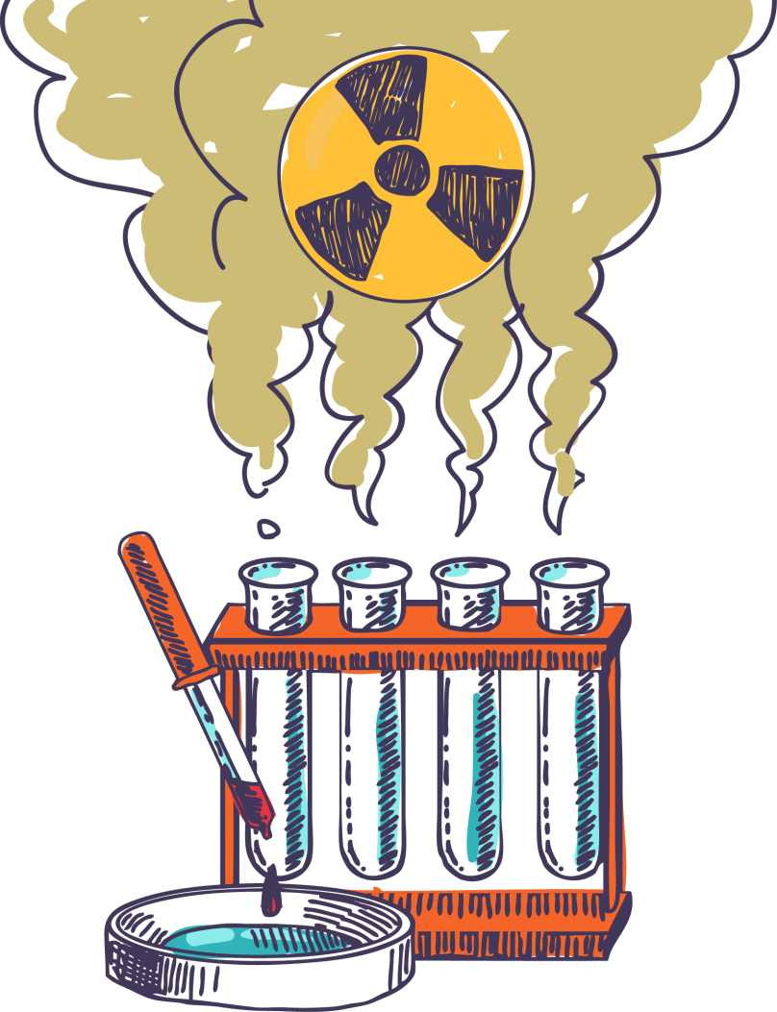
E’tiboringiz uchun rahmat!

